Slide 1
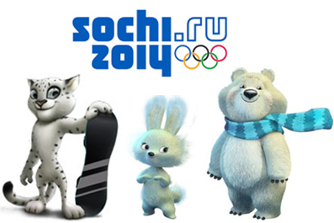
МУНИЦИПАЛЬНОЕ БЮДЖЕТНОЕ ОБЩЕОБРАЗОВАТЕЛЬНОЕ УЧРЕЖДЕНИЕ
СРЕДНЯЯ ОБЩЕОБРАЗОВАТЕЛЬНАЯ ШКОЛА № 3 ИМЕНИ С.А.КРАСОВСКОГО
ПОСЁЛКА МОНИНО ЩЁЛКОВСКОГО МУНИЦИПАЛЬНОГО РАЙОНА
МОСКОВСКОЙ ОБЛАСТИ
ИМЯ СУЩЕСТВИТЕЛЬНОЕ
КТО?
ЧТО?
по русскому языку
2 класс (3 четверть)
учитель начальных классов
Щукарева Е.В.

Slide 2
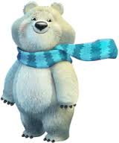
Найди имена существительные, докажи правильность своего выбора
ИГРЫ
ОЛИМПИЙСКИЕ
ЛЁД
ЗИМНИЕ
ЛЫЖНИК
КАТАЕТСЯ
КОНЬКИ
ПРЫГАЕТ
ЗОЛОТАЯ
МЕДАЛЬ

Slide 3
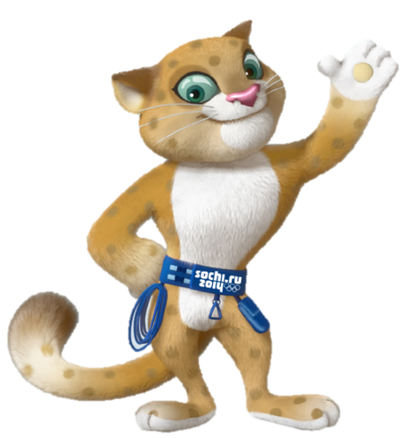
Разделите слова на 2 группы
Разделите слова на 2 группы
шайба
клюшки
талисман
клюшка
талисманы
шайбы
ЕД. Ч.
МН. Ч.

Slide 4
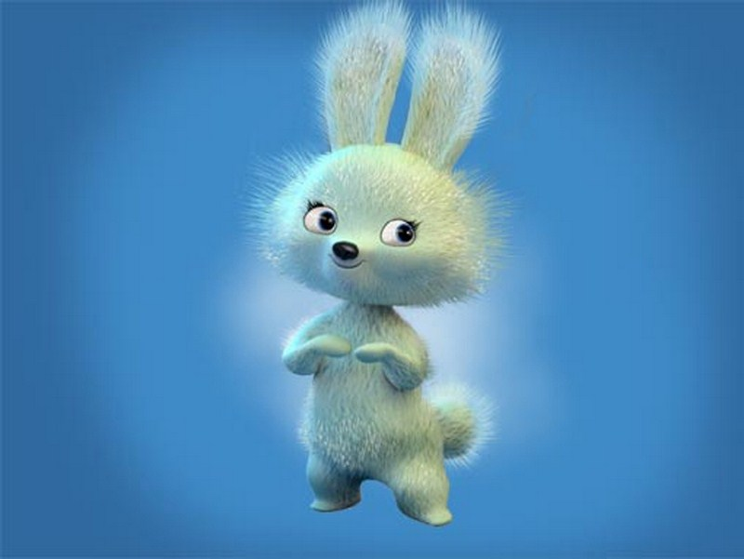
Разделите слова на 2 группы
факел
судья
фигуристка
стадион
вратарь
каток
ОДУШЕВЛЁННЫЕ
НЕОДУШЕВЛЁННЫЕ
судья
факел
фигуристка
стадион
вратарь
каток

Slide 5
Разделите слова на 2 группы
страна
Россия
Чёрное
Сочи
фигурист
город
море
Плющенко
НАРИЦАТЕЛЬНЫЕ
СОБСТВЕННЫЕ
страна
Россия
море
Чёрное
город
Сочи
фигурист
Плющенко

Slide 6
Разделите слова на 3 группы
трамплин
упорство
дружба
благородство
церемония
вратарь
ж. р.
м. р.
ср. р.

Slide 7
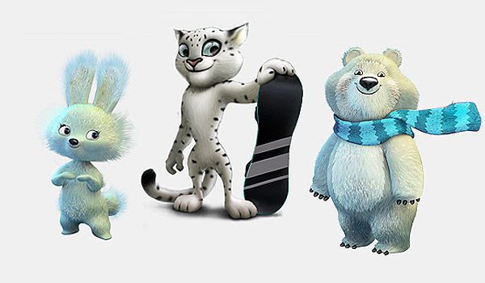
Молодцы! Справились!

